Slide 1
Back to the future ? Buitengewone en tijdelijke heffingen in de inkomstenbelastingen (1919-2020) Dirk Deschrijver IFA - 22 februari 2022

Slide 2


Slide 3
Het werk betreft een niet eerder gemaakt overzicht en nadere ontleding van een 20-tal buitengewone en tijdelijke oorlogs- en conjuncturele heffingen in de periode van 1919 tot 2020, en ook van enkele wetsontwerpen en wetsvoorstellen, zoals een wetsvoorstel van de politieke partij PTB-PVDA van 5 november 2020 voor de invoering van een buitengewone en tijdelijke heffing op superwinsten van grote ondernemingen tijdens de Covid-19 pandemie.
Deze heffingen stonden in meerdere of mindere mate buiten het gewone stelsel van de inkomstenbelastingen en zochten soms ook de grenzen van de fiscaliteit op ... .
Voor de eenvoud van de uiteenzetting worden negen vragen geformuleerd.

Slide 4
1. Welke buitengewone toestanden of gebeurtenissen gaven in de tijd gezien aanleiding tot de invoering van buitengewone heffingen?

Slide 5
Franse bezetting en inlijving
9 augustus 1794: militaire belasting wordt opgelegd aan de adel, de geestelijkheid en ook de zgn. begoede klassen, les classes aisées.
28 december 1795: omzendbrief van de Administration centrale de la Dyle naar alle gemeenten, met een sterke aanbeveling om tous les riches propriétaires, les chanoines, les chanoinesses, les béguines, etc., individuellement, et les maisons réligieuses collectivement effectief op de lijsten van de belastingplichtigen te plaatsen destiné à prévenir tout scrupule (toen was gijzeling nog heel gewoon …).
30 januari 1796: de Franse minister van Financiën, Guillaume-Charles chevalier Faipoult de Maisoncelle, moet aan het Directoire te Parijs meedelen dat de belasting helaas nog maar 70 miljoen francs heeft opgebracht, in plaats van de beoogde 600 miljoen francs.. .

Slide 6
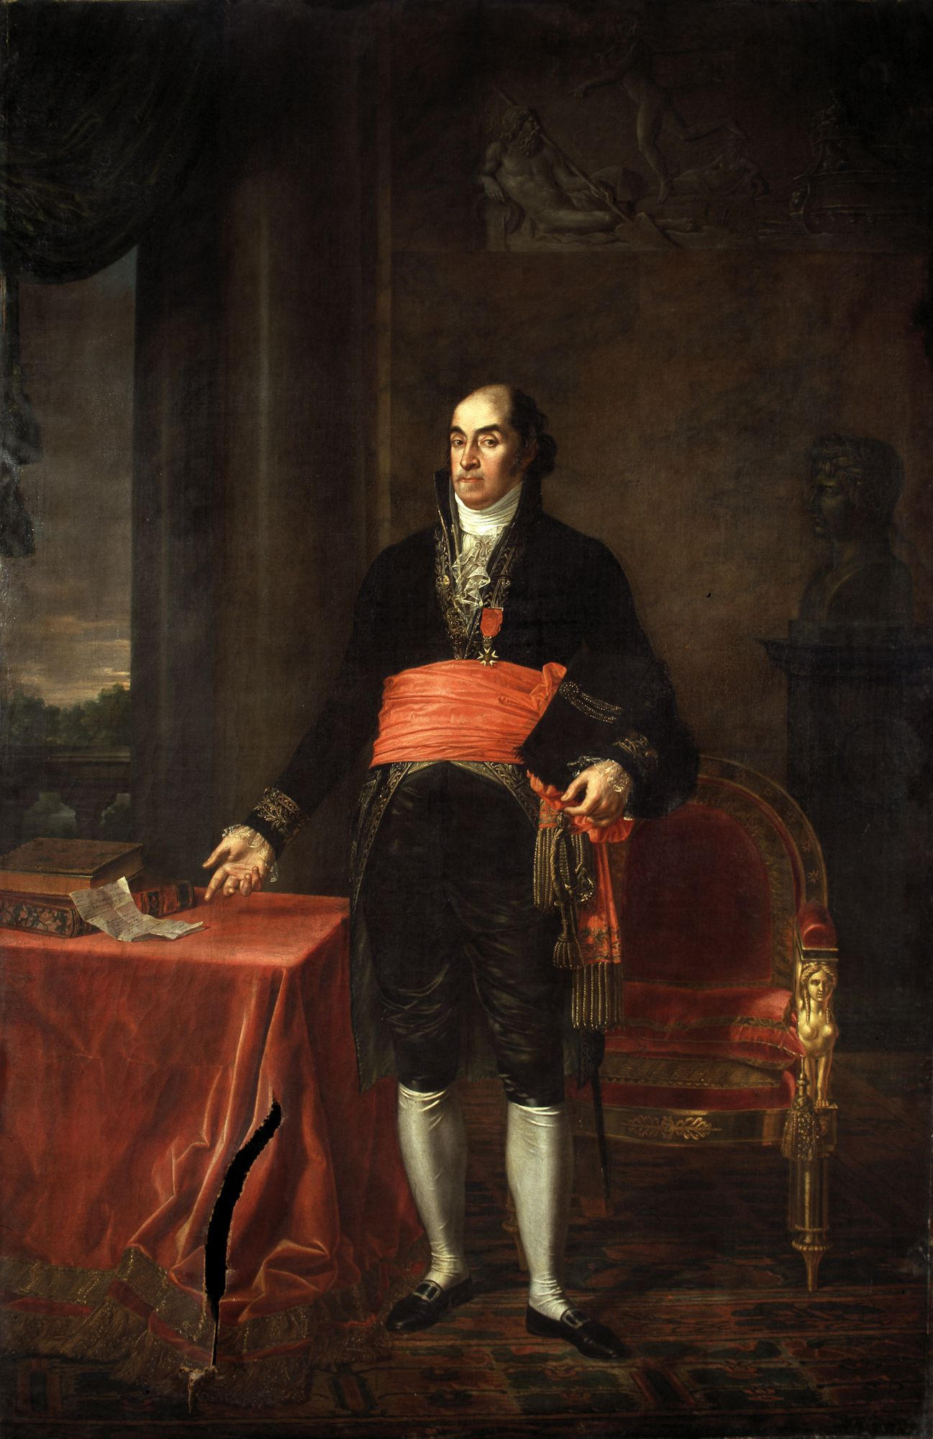
Guillaume-Charles chevalier Faipoult de Maisoncelle

Slide 7
American Civil War (12 april 1861 - 9 mei 1865)
1861-1865: het Confederate Congress en ook de staat Georgia voeren een zgn. excess profits tax in reactie op hevig volksprotest tegen woekerwinsten.
Normale winst, nl. tot een bedrag van 8% van het kapitaal van de vennootschap, blijft onbelast.
Tarieven : 5%-25%.
Cf. de tenoren John Pierpont Morgan, Arthur Eastman, generaal John C. Frémont én Rhett Butler (Clark Gable).

Slide 8

Rhett Butler

Slide 9
Eerste Wereldoorlog
Heffingen op extra-winst in: Australië, Canada, Duitsland, Frankrijk, Italië, het gebied van het latere Joegoslavië, Litouwen, Nederland, Nieuw-Zeeland, Paraguay, Peru, Roemenië, Spanje, het Verenigd Koninkrijk, de Verenigde Staten van Amerika, Zuid-Afrika en Zweden.
In België tijdens de oorlog: geen invoering van enige buitengewone en tijdelijke heffing op extra-winst.
Wel de invoering van een belasting op roerend vermogen, nl. een Arrêté établissant un impôt sur la fortune mobilière d.d. 29 juli 1917, maar welk decreet dode letter bleef. Ook aandelen op naam vielen onder het belastbaar vermogen… . De taxe tot vergoeding der successierechten op vzw’s en openbare stichtingen van de wet van 27 juni 1921 was dus niet de eerste vermogensbelasting in België … .

Slide 10
Na de Eerste Wereldoorlog
Wet van 3 maart 1919: belasting op uitzonderlijke oorlogswinst in de periode 1914-1918.
Tarieven: 20% -80%.
Die wet had volgens de memorie van toelichting in de eerste plaats een morele grondslag:
De openbare meening - hier is zij de tolk van de openbare zedelijkheid en eerlijkheid - eischt die gerechtvaardigde voldoening tegen hen die onverschillig bleven aan die prachtige opwelling van samenhoorigheid der Natie, te midden van ontberingen en rouw; die enkel winstbejag bedoelden, die niets kenden dan de koorts van het speculeeren terwijl hunnen medeburgers door de koorts der Vaderlandsliefde verteerden en zich opofferden voor onbaatzuchtige werken tot leningen van het lijden. Polarisatie !?

Slide 11
Na de Eerste Wereldoorlog
Maar ook een economische grondslag:
Eene wet op de oorlogswinsten zou ten gevolge moeten hebben het evenwicht te herstellen, dat verbroken werd in de verdeeling der goederen, door de eenen het onregelmatig verkregene te doen teruggeven ten einde het te verdeelen onder de anderen die verarmd of beroofd werden.
De wet van 3 maart 1919 zou echter minder opbrengen dan verwacht, nl. maar een bedrag van ca. 791 miljoen BEF.
Na de oorlog stak ook nog een aanzienlijke inflatie de kop op … .

Slide 12
Na de Eerste Wereldoorlog
Wet van 29 oktober 1919: invoering van een stelsel van cedulaire belastingen op de inkomsten en van een bijkomende belasting op het globaal inkomen.
Veel lagere tarieven dan deze voorzien in de wet van 3 maart 1919:
Onroerende inkomsten: 10%
Roerende inkomsten: 10%
Bedrijfsinkomsten: 2%-10%.
Globaal inkomen (“supertaxe”): 2%-10%; het ging ook om een belasting op draagkracht… .
Dus in 1919 stelde zich niet de kwestie van een te hoge druk op arbeidsinkomsten in het stelsel van de inkomstenbelastingen.

Slide 13
Jaren twintig
Wet van 2 juli 1920: bijzondere belasting op uitzonderlijke winsten gerealiseerd in de periode 1919-1920. Na de oorlog was er namelijk een aanzienlijke economische activiteit, ondanks de zogenaamde Spaanse griep. Léon Delacroix, eerste minister én minister van Financiën, had ook hier nog de regie in handen.
Tarieven: 10% -50%.
Wet van 31 december 1925: mijnrecht van 7% op de winst van mijnvennootschappen.
Wet van 7 juni 1926: opcentiem van 50/75 op de grondbelasting, naar aanleiding van de stabilisatie van de Belgische frank op een zevende van zijn vooroorlogse waarde. Eigenaars van onroerende goederen die daar niet onder leden, moesten solidair zijn … .

Slide 14
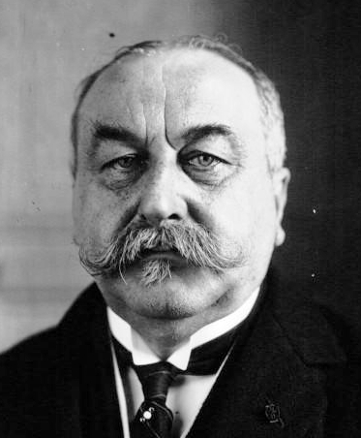
Léon Delacroix

Slide 15
Koninklijk besluit van 23 februari 1926
Reeds op 23 februari 1926 was er een toenemende ook officiële bezorgdheid over de groeiende complexiteit van de belastingen :
Arrêté royal instituant une Commission de coordination et de simplification des lois d’impôts.
Albert, etc. Considérant que, sous l'empire des nécessités de l’après-guerre, notre système d'impôts a été l’objet de réformes importantes dont les dispositions se trouvent disséminées dans de nombreux textes de lois et arrêté royaux;
Considérant que l’intérêt public commande de faciliter au contribuable l’exécution de ses obligations fiscales en recherchant dans l’application des lois d’impôts les simplifications et améliorations susceptibles de concilier à la fois les nécessités de la pratique et les principes qui régissent la matière, tout en assurant à l’impôt le rendement prévu;
Considérant que, pour réaliser efficacement cette œuvre de simplification, il importe d’y associer le contribuable lui-même par l’organe de ses représentants autorisés.

Slide 16
Jaren dertig
Wet van 23 maart 1932: buitengewone opdeciem op de gezamenlijke belasting, met uitzondering van de grondbelasting; de mobiliënbelasting op titels van de Staat, de provincies, de gemeenten en andere openbare instellingen; en de bedrijfsbelasting op inkomsten lager dan 35.000 BEF per jaar.
In het verslag van de Kamercommissie voor de Financiën, de Begrotingen en de Bezuinigingen stond dat deze opdeciem een maatregel betrof voor ten hoogste twee jaar ten einde het begrotingsevenwicht te herstellen. De regering wenste een (tijdelijk geacht) uitblijven van Duitse herstelbetalingen namelijk te corrigeren door middel van bijkomende belastingontvangsten. Cf. rol van de 80%-tewerkstellingsgraad in de hedendaagse projecties over de toekomst van de openbare financiën … .

Slide 17
Jaren dertig
Wet van 30 december 1932 - KB van 13 januari 1933: nationale crisisbelasting op bedrijfsinkomsten maar ook op onroerende en roerende inkomsten!
Om op de wenschen van den wetgever in te gaan komt het er op aan dat alle burgers, die ertoe in staat zijn, het hunne - elkeen naar zijn vermogen - tot het werk van herstel bijdragen: zij die, dank zij hun bevoorrechten stand, niet door het euvel van de werkloosheid zijn getroffen, zijn het aan zich verschuldigd deel te nemen aan het verstrekken van hulp aan hun van werk verstoken landgenooten. Op dit beginsel gaat het onderwerpelijk besluit af, wanneer het de nationale crisisbelasting vestigt. Die tijdelijke belasting maakt een collectief offer uit, dat wordt gevergd van alle burgers die over belastbare middelen beschikken”, aldus het Verslag aan de Koning.
Tarieven: 1%-4%.

Slide 18
Jaren dertig
30 maart 1935: devaluatie van de Belgische frank; wet van 14 juni 1937: speciale en uitzonderlijke belasting op de winsten uit zekere valutaspeculaties naar aanleiding van de devaluatie van de Belgische frank. Tarief: 20%.
Contrairement aux principes qui régissent l’impôt sur le revenu, l’impôt spécial n’est pas basé sur les bénéfices des opérations qu’il frappe. Il est basé, au contraire, sur le montant des sommes sur lesquelles portent les opérations, aldus de Brusselse advocaat Carlo de Mey. Cf. de jaarlijkse taks op de effectenrekeningen waar de wetgever ook indirect bepaalde vermogens wil treffen.
Voor de minister van Financiën Hendrik de Man was de grondslag van deze wet een jugement moral extrêmement répandu, qui correspond au sentiment commun de l’immense majorité de la population. Opbrengst geen 1 miljard BEF (socialistische partij); geen 200 miljoen BEF (regering) maar slechts 70 miljoen BEF …

Slide 19
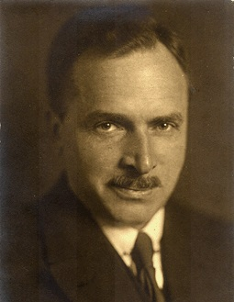
Hendrik de Man

Slide 20
Tweede Wereldoorlog
Wet van 10 januari 1940: bijzondere en tijdelijke belasting op de uitzonderlijke winsten behaald in 1939 belast aan een tarief van 70%, ondanks een aanzienlijk verzet vanwege de liberale fractie in het parlement. De economie draaide goed in die jaren. Er kwamen veel bestellingen uit het buitenland: On ne discutait plus ni prix, ni qualité; il importait de fournir le plus et le plus rapidement possible.
Tijdens de Tweede Wereldoorlog kwamen er onder de Duitse bezetting geen nieuwe buitengewone en tijdelijke heffingen tot stand, anders dan bijvoorbeeld in de Verenigde Staten waar tussen 1940 en 1943 door president Franklin Roosevelt niet minder dan vier heffingen op extra-winst werden ingevoerd. Er waren toen zelfs een aantal wartime plant seizures vanwege het War Department.

Slide 21
Na de Tweede Wereldoorlog
20 december 1944: wetsontwerp van de minister van Financiën Camille Gutt met een buitengewone belasting op de aangroei van het vermogen. Het was een vermogensaanwasbelasting die bijna eenieder zou moeten treffen. Er was geen uitzondering voor het beheer van privaat vermogen. Tarieven: 70%-100%.
De fiscus diende de stand van het vermogen op 9 oktober 1944 aan te tonen. Maar dit was eenvoudig, dankzij de gegevens uit de operatie Gutt. De belastingplichtigen dienden hun binnenlands en buitenlands vermogen op 9 mei 1940 aan te tonen. Cf. EBA-Quater.
12 februari 1945: val van het kabinet-Pierlot VII, na minder dan drie maanden in functie te zijn geweest, mede door politiek verzet tegen dit wetsontwerp!

Slide 22
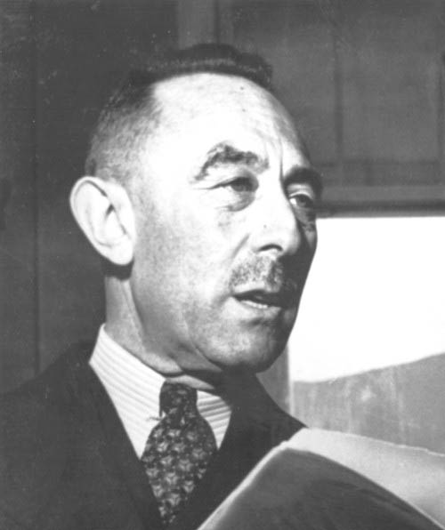
Camille Gutt

Slide 23
Na de Tweede Wereldoorlog
12 februari 1945: Gaston Eyskens wordt minister van Financiën.
16 mei 1945: neerlegging van vijf wetsontwerpen welke geacht werden een sluitend en samenhangend geheel van maatregelen te vormen voor de monetaire, budgettaire en financiële sanering van het land:
Het in acht nemen van de principes van de verdelende rechtvaardigheid was er evenzeer een wezenlijke bekommernis van. De lasten van de oorlog moesten billijk verdeeld worden. Ik ging er immers van uit dat de loon- en weddetrekkenden, de bescheiden inkomens en de spaarders niet door een overdreven waardevermindering van de munt mochten worden beroofd van de vruchten van hun werk. Het beginsel van de sociale rechtvaardigheid liep daarom als een rode draad door mijn wetsontwerpen, aldus Gaston Eyskens.

Slide 24
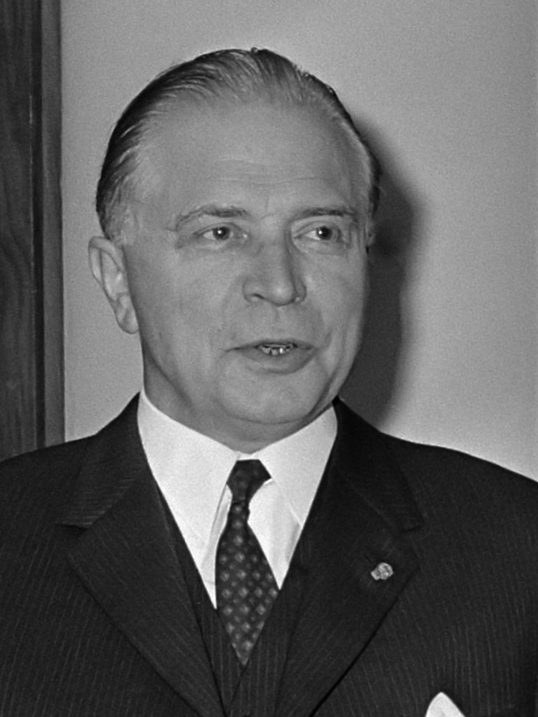
Gaston Eyskens

Slide 25
Na de Tweede Wereldoorlog
2 augustus 1945: Franz de Voghel wordt minister van Financiën.
28 oktober 1945: een Matrousjka-publicatie van vijf wetten inzake:
De toestand van zekere geblokkeerde of tijdelijk onbeschikbare activa (wet van 14 oktober 1945);
Een speciale belasting op winsten uit leveringen en diensten aan de vijand (wet van 15 oktober 1945); tarief 100%;
Een extra-belasting op de uitzonderlijke oorlogswinsten (wet van 16 oktober 1945); tarieven van 70% tot 95%;
Een belasting op het kapitaal (wet van 17 oktober 1945); aan een tarief van 5%; en
Een vorm van fiscale amnestie voor belastingontduiking tijdens de oorlogsjaren (wet van 18 oktober 1945).

Slide 26
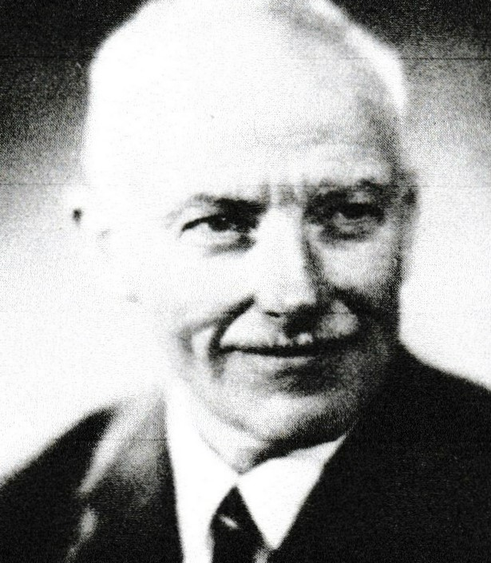
Franz de Voghel

Slide 27
Jaren vijftig
Zelfs in de Trente Glorieuses (periode van 1945 tot 1975) waren er dus buitengewone en tijdelijke heffingen in de inkomstenbelastingen.
Wet van 24 juli 1952: bijbelasting op uitzonderlijke gedeelten van bepaalde inkomsten van de jaren 1951 en 1952; dit hield verband met de Korea-crisis; initieel was het de bedoeling van de wetgever de extra-winsten van de wapenfabrikanten te treffen; het wetsontwerp werd op verzoek van de vakbonden verruimd tot alle ondernemingen; resultaat: een zeer complexe belasting wat betreft de bepaling van het uitzonderlijke gedeelte … . Tarief: 25%.
Wet van 12 maart 1957: buitengewone conjunctuurtaks; tarief: 5,50%; volgens Gaston Eyskens een gewone belastingverhoging.

Slide 28
Jaren zestig
Wet van 14 februari 1961: zgn. eenheidswet, met een buitengewone belasting op roerende en bedrijfsinkomsten met het oog op het herstel van de openbare financiën (van een aparte wet was geen sprake meer).
Tarieven: 5%-10%.
Het concept van een belasting op extra-winst werd door de wetgever verlaten.
Wet van 31 maart 1967: wet met een tijdelijke opdeciem op de personenbelasting, vennootschapsbelasting en belasting van niet-inwoners om nieuwe lasten zo billijk mogelijk te verdelen … (Golden Sixties!).

Slide 29
Jaren zeventig
Wet van 30 maart 1976: in volle oliecrisis en een periode van hoge inflatie (1974: gemiddeld 12,63%; 1976: gemiddeld 9,10%) alsnog de invoering van een uitzonderlijke en tijdelijke solidariteitsbijdrage op het uitzonderlijk gedeelte van de winst van vennootschappen (SOL I). Minister van Financiën was Willy De Clercq.
Toch opnieuw een heffing op extra-winst. Dit was (voorlopig?) de laatste keer.
Tarief: 4,80%, eerder een laag tarief in vergelijking met eerdere zulke heffingen. De wet van 3 maart 1919 ging naar een marginaal tarief van 80%. Maar het toptarief van de vennootschapsbelasting was in 1976 toch ook al gelijk aan 48% … .
Werd verlengd voor de jaren 1977, 1978, 1979, 1980 en 1981.

Slide 30
Jaren tachtig
Wet van 8 augustus 1980: bijkomende solidariteitsbelasting ten laste van grote ondernemingen (SOL II).
Tarief: 4% bovenop de 4,80%. Aanzienlijk lager dan het PTB-PVDA wetsvoorstel van 2020.
In het verslag van de Kamercommissie voor de Financiën stond enige verheldering:
Een werkelijk sociale bezorgdheid veronderstelt dat de aandacht in de eerste plaats gaat naar het lot van de minstbedeelden. In die gedachtengang heeft de Regering gemeend dat het verantwoord is om de grote ondernemingen die uitzonderlijke winsten boeken een bijkomende bijdrage op te leggen die het moet mogelijk maken het bestaansminimum te vergroten en de laagste sociale uitkeringen aan te passen. Cf. nog voorstel van de PTB-PVDA van 5 november 2020.

Slide 31
Jaren tachtig
Op 22 februari 1982 deed zich opnieuw een devaluatie van de Belgische frank voor ten belope van 8,50%.
Net als de devaluatie van de Belgische frank op 22 september 1949 ging de laatste devaluatie niet meer gepaard met de invoering van een buitengewone en bijzondere heffing op enige winst uit speculatie naar aanleiding van deze devaluatie… , ook al wist bijvoorbeeld ACV-voorzitter Jef Houthuys al maanden wat er zou gebeuren… , aldus Rik Van Cauwelaert (De laatste gouverneur. Alfons Verplaetse en de politiek, Antwerpen, Davidsfonds/Standaard Uitgeverij, 2021, 123), maar hij was wellicht niet de enige met die kennis … . Herinnerde de wetgever zich wellicht nog het fiasco van de wet van 14 juni 1937?
Verder All Quiet on the Western Front … .
.

Slide 32
Jaren negentig
Wet van 22 juli 1993: aanvullende crisisbijdrage van 3 opcentiemen op elk van de inkomstenbelastingen om de Maastrichtnormen te halen … .
De regering koos voor een scenario waarbij van iedereen een inspanning werd gevraagd (cf. de nationale crisisbelasting).
Het was de overtuiging van de regering dat de formule van de opcentiemen daartoe de meest billijke was:
De verschillende inkomsten werden op een equivalente manier gevat;
De inspanning volgde de progressiviteit van de bestaande fiscaliteit; en
De lage vervangingsinkomens werden het minst getroffen.

Slide 33
Jaren negentig
Minister van Financiën Philippe Maystadt was er zich wel van bewust dat deze formule, overigens net als andere formules, een aantal nadelen vertoonde. Maar deze bijdrage was zoals hij nog benadrukte voor de Kamercommissie voor de Financiën tijdelijk van aard. Er werd - enigszins naïef - door de bewindspersoon nog aan toegevoegd dat het vanzelfsprekend was dat de aandacht van de belastingplichtigen jaarlijks zou gaan naar deze uitzonderlijke heffing en dat zodra de toestand van de begroting het mogelijk maakte, de druk groot zou zijn om deze aanvullende bijdrage te verlagen, en zelfs af te schaffen … wat ook zou gebeuren, maar geleidelijk aan, en voor de vennootschapsbelasting enkel maar in 2017 … .
Volgens het Kamerlid Louis Michel ging het hoe dan ook om een mesure générale, simpliste et donc indigeste pour le contribuable.

Slide 34
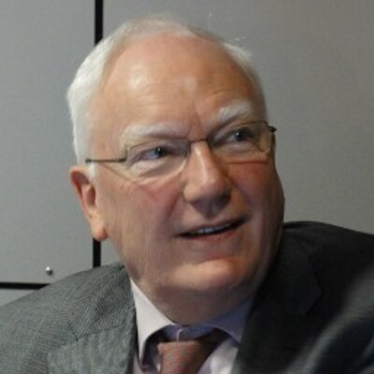
Philippe Maystadt

Slide 35
2. Hoe tijdelijk waren deze heffingen?

Slide 36
Tijdelijk?
De definitie van tijdelijk in het woordenboek Van Dale is: slechts enige tijd durend, niet blijvend.
De meeste van de hier bedoelde heffingen voldeden daar wel aan.
Niet zo voor de nationale crisisbelasting en de aanvullende crisisbijdrage, welke ondanks beloften vanwege de regering het langer uithielden dan eerst voorzien.
Dit is ook het geval voor de bijzondere bijdrage voor de sociale zekerheid ingevoerd door de wet van 30 maart 1994, welke nog altijd bestaat en die fiscaal per gezin verschuldigd is. Het gaat echter als zodanig niet om een buitengewone heffing in de inkomstenbelastingen.

Slide 37
3. Leidden de buitengewone heffingen tot enige structurele hervormingen in het stelsel van de gewone inkomstenbelastingen?

Slide 38
Wet van 23 maart 1932
De kwestie (hervorming of buitengewone heffing) werd op scherp gesteld tijdens de parlementaire voorbereiding van de wet van 23 maart 1932, welke een buitengewone opcentiem op de globale belasting zou invoeren, gelet op het uitblijven van Duitse herstelbetalingen. Deze wet kreeg voorrang op enige hervorming.
Er was toen zeker geen sprake van een inflatiedefaitisme, daar wat inflatie betreft men slechte ervaringen had met een reusachtige inflatie sinds 1914 (de Belgische frank diende te worden gestabiliseerd in 1926 op een zevende van zijn vooroorlogse waarde). Zo was er in het jaar 1927 sprake van een gemiddelde inflatie ten belope van 27%; maar toen was er nog geen Europese Centrale Bank… .

Slide 39
Wet van 23 maart 1932
Verslaggever Pierre graaf de Liedekerke schreef nu in zijn verslag van 8 maart 1932 :
Deze [maatregelen] worden ons voorgeschreven uitsluitend door dringende noodwendigheden. Zij raken niet aan den grond van de zaken en laten de bestaande wetten onaangeroerd. Die wetten zijn zeker niet zonder gebreken, en het u voorgelegde ontwerp kan ze misschien nog verzwaren. Maar het is nu het oogenblik niet aan eene verbetering van het stelsel [van de inkomstenbelastingen] te denken, maar wel aan de maatregelen die geld moeten verschaffen aan de Schatkist. Het zou ongepast zijn van deze gelegenheid gebruik te maken om in de wetgeving nieuwigheden te brengen hoe gerechtvaardigd die ook mogen wezen.
Opbrengst had voorrang op hervorming van het stelsel van de inkomstenbelastingen.

Slide 40
Wet van 23 maart 1932
Verslaggever Pierre graaf de Liedekerke was verder nog vrij optimistisch maar ook enigszins naïef over de toekomst, wel achteraf gezien:
Men mag er inderdaad op steunen dat, vóór twee jaar zijn verloopen, het vraagstuk van de schulden tusschen de regeeringen eene redelijke oplossing zal gevonden hebben; en wij mogen ook hoopen dat, voor dien tijd, door een versterking van het economisch leven over de wereld, onze begrootingsontvangsten een aanzienlijk deel zullen hebben teruggevonden van de thans vastgestelde tekorten.
Minder dan een jaar later, op 30 januari 1933, werd Adolf Hitler door president Paul von Hindenburg benoemd tot kanselier van Duitsland … .

Slide 41
4. Waarom sloegen de oorlogsheffingen in beginsel enkel op winst?

Slide 42
Winst
De bijzondere heffingen waren vooral belastingen op winst en niet bijvoorbeeld op globale inkomsten van natuurlijke personen.
Vanwaar die keuze van de wetgever om vooral winst te belasten?
Het waren de economische actoren die dienden getroffen te worden door die buitengewone heffingen.
Een sterke ideologische invloed liet zich ook gelden. Zo had de Engelse Labour-partij tijdens de Eerste Wereldoorlog zelfs voorgesteld dat industries should be controlled to prevent large profits… in plaats van het invoeren van buitengewone heffingen.

Slide 43
Bezoldigingen?
Werknemers, bestuurders, vereffenaars, etc., vielen als zodanig niet onder de speciale belasting van 15 oktober 1945, behalve
Wanneer zij bezoldigd werden door een belastingplichtige die zelf onderworpen was aan de speciale belasting; en
In zulke mate als hun bezoldigingen een normale bezoldiging te boven gingen.
Dit was het geval voor een bestuurder van de Ateliers du Nord de Herstal die voor de gehele oorlogstijd normale bezoldigingen had ontvangen voor een bedrag van 672.975 BEF. Hij had uit de niet geboekte winsten van de vennootschap ook nog een bonus ontvangen van 806.406 BEF. Dat was een abnormale wel aan de speciale belasting onderworpen bezoldiging (Cass. 5 januari 1960).

Slide 44
5. In hoeverre speelden morele overwegingen een rol bij de invoering van buitengewone heffingen?

Slide 45
Oorlogsheffingen van 3 maart 1919 en van 2 juli 1920
Le but de la loi est à la fois d’ordre moral et d’ordre fiscal, zo schreef de Brusselse advocaat Marcel Feye in 1920. Dit alles stond ook los van het strafrecht stricto sensu.
Tijdens de parlementaire voorbereiding van de wet van 3 maart 1919 werd door de regering ook erkend dat de Belastingdienst in feite geen justitiële rol had te spelen. Het was niet aan deze dienst om legale of illegale transacties van elkaar te onderscheiden. Deze dienst diende zich te beperken tot het beoordelen van economische situaties. Dit had tot gevolg dat de Belastingdienst bijvoorbeeld de oorzaak van de extra-winst niet diende te onderzoeken. Elke industrieel of handelaar die in staat was geweest een aanzienlijke winst te maken, zelfs louter als gevolg van stijgende prijzen of andere gunstige omstandigheden (en dus niet uit collaboratie met de vijand), moest daarom ook worden belast als iemand die ook zelfzuchtig had geprofiteerd van de tegenslagen van die tijd… .

Slide 46
6. Was er een invloed merkbaar van de tarieven in de buitengewone heffingen op de tarieven in het stelsel van de gewone inkomstenbelastingen?

Slide 47
Oorlogsheffingen
A showing must be made of taking the profits out of the war … the marginal tax rates must be very high …, zo schreven de Amerikaanse economen Earl R. Rolph en George F. Break.
In de wet van 15 oktober 1945 inzake de winst uit leveringen aan de vijand ging het zelfs om een tarief van 100%. Dit was een perfect voorbeeld daarvan.
Van enige progressiviteit was er zelfs geen sprake meer … het ging om een confiscatie.
In de wet van 16 oktober 1945 op de extra-winst gerealiseerd tijdens de oorlog ging het om tarieven van 70% tot 95%. Dit kon in de praktijk met belastingverhogingen ook naar de 100% gaan…. .
. Het ging om een confiscatie

Slide 48
Oorlogsheffingen
De oorlogstarieven kunnen dus moeilijk in vredestijd als een referentiepunt gelden (het wetsvoorstel d.d. 5 november 2020 van de PTB-PVDA gaat daar wel van uit door een verwijzing naar de wet van 3 maart 1919…).
Toch was er wel een invloed van de oorlogstoestand op de tarieven in de inkomstenbelastingen. Zo was er een aanzienlijke verhoging tot 15% door de Duitse bezetter in 1940 van de nationale crisisbelasting met daarbij de instelling van een steile progressie (ook in Nederland). Voor kmo’s was de verhoging minder … .
De nationale crisisbelasting werd zelfs de meest opbrengende belasting tijdens de oorlog. Ook de Duitse bezetter was veel gelegen aan het behouden van een begrotingsevenwicht (die Schwarze Null).

Slide 49
Oorlogsheffingen
Van belang is nog te weten dat de tarieven ook na de oorlog niet aan de inflatie aangepast werden.
Rodolphe Putman, tweede in rang tijdens de Tweede Wereldoorlog na secretaris-generaal Oscar Plisnier, schreef in 1950 :
La contribution nationale de crise provoqua d’ailleurs après la libération du pays (1944) une accentuation anormale du jeu de la progressivité d’autant plus brusquée que l’échelle de la progressivité est restée invariable alors que les salaires, bénéfices et profits furent péréquatés progressivement en fonction de la diminution du pouvoir d’achat de la monnaie nationale.

Slide 50
Wet van 20 november 1962
De nationale crisisbelasting werd geïncorporeerd in de globale personenbelasting ingevoerd door de wet van 20 november 1962 (inclusief tariefstructuur).
Door die wet werden inkomstenbelastingen niet meer als aftrekbaar aangemerkt, waardoor een rem op hogere tarieven ook wegviel.
Au départ la F.I.B. et les holdings sont opposés à la suppression de cette règle qu’elles considèrent comme un rempart contre la démagogie. Cependant les syndicats avaient fait de la suppression de cette règle un de leurs chevaux de bataille (Courrier hebdomadaire du CRISP 1962/3, n° 137).
De regering beloofde tijdens de parlementaire behandeling een volstrekte grens van de fiscale druk op het globaal inkomen van natuurlijke personen vast te stellen op 50%… .

Slide 51
Wet van 20 november 1962
En er werd ook nog verwezen naar een aantal buitengewone en tijdelijke heffingen (zoals deze van 1940, 1952 en 1957) welke ook uitdrukkelijk als niet aftrekbaar waren aangemerkt in de bedrijfsbelasting. Maar dit was naast de kwestie. Dit was juist nodig om een maximale effectiviteit van die buitengewone heffingen te waarborgen… .
In de Verenigde Staten waren ook door de oorlog hoge tarieven van toepassing in de federale personenbelasting. Zo was in 1960 een inkomen in de schijf gaande van 16.001 tot 18.000 US$ al onderworpen aan een marginaal tarief van 50%. De schijf van 150.001 tot 200.000 US$ aan een marginaal tarief van 90%… . Daarboven: 91%. Het was president John Kennedy die al begon met de afbouw van die tarieven, namelijk door het marginaal toptarief op 70% te brengen. President Ronald Reagan bracht dit tarief terug tot 28% … . Zulk feit deed zich in België niet voor.

Slide 52
7. In hoeverre waren sommige buitengewone heffingen hun tijd (ver) vooruit?

Slide 53
Wet van 3 maart 1919
Om de belastbare extra-winst van de oorlogsperiode te bepalen, diende daarvan een reële referentiewinst van voor de oorlog te worden afgetrokken.
Maar de belastingplichtige kon ook kiezen voor een forfaitaire aftrek, namelijk gelijk aan een percentage van het kapitaal van de vennootschap, zijnde 8%.
Die variant was al een soort aftrek voor risicokapitaal avant la lettre … .

Slide 54
Wet van 2 juli 1920
In artikel 16, lid 1, 2° en 3° van de wet van 2 juli 1920 werd voor 50% vrijgesteld extra-winst besteed aan woningen voor het personeel, maar ook zulke winst aangewend tot uitkeringen aan het personeel (répartitions bénéficiaires).
Ruim 80 jaar later zou de wetgever in de wet van 22 mei 2001 betreffende de werknemersparticipatie in het kapitaal van vennootschappen en tot instelling van een winstpremie van de werknemers, wel tien wetsartikelen nodig hebben om ook zulke gunstmaatregel in te voeren … .

Slide 55
Wet van 31 december 1925
In de wet van 31 december 1925 met een heffing van 7% op de al dan niet uitgekeerde winst van mijnbouwondernemingen, zou al met een synthetisch winstbegrip inzake vennootschappen worden gewerkt, net zoals in de vennootschapsbelasting tijdens de Tweede Wereldoorlog, en ook in de aparte vennootschapsbelasting zoals definitief geconsacreerd door de hervorming van de wet van 20 november 1962.

Slide 56
Wet van 26 juni 1926
De wet van 7 juni 1926 inzake een opcentiem op de grondbelasting voorzag al in een stelsel van voorafbetalingen voor een periode van 5 jaar.
Zulk stelsel zou maar in het algemeen worden ingevoerd door de wet van 20 maart 1951.

Slide 57
Wet van 10 januari 1940
De wet van 10 januari 1940 voorzag in
Een stelsel van carry-back van gewone bedrijfsverliezen tot 30% op extra-winst
Een begunstiging van de zogenaamde aanmaak van nieuwe producten; maar daarmede werd niet bedoeld het louter oprichten van een vennootschap of een nieuwe onderneming; een vroege strijd tegen de vervennootschappelijking …
Een aanvraag tot vrijstelling bij de minister van Financiën in te dienen, zodra de aanmaak van het product een aanvang had genomen; en de vrijstelling werd slechts verleend aan de belastingplichtige die als eerste met de aanmaak van het nieuw product begonnen was … .

Slide 58
Wet van 24 juli 1952
De wet van 24 juli 1952 voorzag ook in een aantal vrijstellingen inzake de taxatie van de extra-winst, te beginnen met de kostprijs van welbepaalde beleggingen die werden gedaan in de periode vanaf de aanvang van het belastbaar tijdperk tot drie jaar na het einde daarvan, dus meestal in de periode 1951-1954, inzake
Inschrijvingen op kasbons van de Nationale Maatschappij voor Krediet aan de Nijverheid, van de Nationale Maatschappij voor Goedkope Woningen en van de Nationale Maatschappij van de Kleine Landeigendom; en
Nieuwe beleggingen in materiaal of uitrusting, alsmede in ermede gelijkgestelde nijverheidsgebouwen die werden beschouwd als van algemeen belang zijnde.

Slide 59
Wet van 24 juli 1952
Het ging meer bepaald om nieuwe beleggingen welke hoofdzakelijk de opslorping van de structurele werkloosheid tot voorwerp hadden, en daarenboven
Het verhogen van de productiemogelijkheid binnen het kader van de herbewapeningspolitiek
Het nastreven van de oprichting van nieuwe fabricaties of diensten van algemeen nut
Het beogen van de verbetering van de exploitatievoorwaarden door een vermindering van de kostprijs, een verhoging van de productiviteit of een verbetering van de kwaliteit of
De wetenschappelijke opzoekingen tot voorwerp dienden te hebben, met het oog op hun toepassing in de industrie. Cf. vrijstellingen van doorstorting van de bedrijfsvoorheffing.
Zulke bepalingen werden niet meteen in de gewone inkomstenbelastingen opgenomen; zij verdwenen ook uit het collectieve fiscale geheugen … .

Slide 60
Wet van 24 juli 1952
Beleggingen welke niet de opslorping van de structurele werkloosheid tot doel hadden, maar toch ten minste één van de nevendoelen nastreefden, konden eveneens als van algemeen belang worden aanzien.
Het al dan niet bestaan van het algemeen belang werd vastgesteld volgens door de minister van Financiën te geven richtlijnen na advies van een externe commissie met leden van de Nationale Maatschappij voor Krediet aan de Nijverheid, van de Hoge Economische Raad en van de belanghebbende ministeries. Enige betwistingen werden beslecht door de minister van Financiën die de vrijstelling altijd kon wijzigen, doch deze slechts kon toepassen na een gunstig advies van die commissie. Ook toen was er kritiek op de werking van die externe commissie … (cf. Belspo).

Slide 61
Solidariteitsbijdragen I en II
Wat de solidariteitsbijdragen I en II aanging kon een gehele of gedeeltelijke ontheffing bekomen worden door in België investeringen te verrichten in lichamelijke of onlichamelijke activa waarvan het bedrag hoger was dan de referentiewinst (Solidariteitsbijdrage I) of honderdvijfentwintig/honderdsten van die winst (Solidariteitsbijdrage II). Voor de oorlogsheffingen was dat nooit mogelijk geweest.
Voor wat betreft het aanslagjaar 1982 kon ook een ontheffing verkregen worden wanneer in de loop van hetzelfde kalenderjaar bijkomende personeelsleden werden tewerkgesteld in vergelijking met het voorgaande jaar 1981.
Dit was ook inspiratie voor de Koning voor wat betreft de KB’s nr 15 en 150 van 1982 en 1983 ter bevordering van de uitgifte van risicodragend kapitaal en de beleggingen daarin.

Slide 62
8. In hoeverre werden buitengewone heffingen geaccepteerd door de belastingplichtigen?

Slide 63
Oorlogsheffingen
Van belang is in te zien dat de speciale belasting van de wet van 15 oktober 1945 maar één van de vijf middelen was in het geheel van de patrimoniale sancties, waartoe ook behoorden:
Het sekwester
De verbeurdverklaring
De geldboetes
De schadevergoeding aan de Belgische Staat.
In de periode 1945-1985 brachten al deze patrimoniale sancties bij benadering aan de Belgische Staat een bedrag van 4.110.174.579,36 BEF op. Slechts iets meer dan een vijfde van het bedrag dat in totaal gevorderd werd … .

Slide 64

Oorlogsheffingen

Slide 65
Oorlogsheffingen
De heffingen van na de Tweede Wereldoorlog konden inherent als expansief worden beschouwd, en konden daardoor ook rekenen op veel tegenstand via bezwaar- en beroepsschriften.
Qua termijnen waren van toepassing voor de oorlogsheffingen ingevoerd door de wetten 15 en 16 oktober 1945 :
Een termijn van 10 jaar voor de heffing bij wege van inkohiering, nl. tot 31 december 1954 (na de Eerste Wereldoorlog maar 6 jaar); en
Een termijn van 30 jaar voor de invordering na inkohiering, dus bij een inkohiering bijvoorbeeld op 1 december 1954, was nog een invordering mogelijk tot 1 december 1984!

Slide 66
Oorlogsheffingen
En door de artikelen 3 en 4, § 1, van de wet van 28 december 1954 houdende de Middelenbegroting voor het dienstjaar 1955, werd de Administratie der directe belastingen nog in de mogelijkheid gesteld om na het verstrijken van de aanslagtermijn (31 december 1954) over te gaan tot het vestigen van
Nieuwe of aanvullende aanslagen in de extrabelasting op de in oorlogstijd behaalde exceptionele inkomsten, winsten en baten (wet van 16 oktober 1945), die eisbaar werden in geval van gehele of gedeeltelijke teruggave van de speciale belasting op de winsten voortvloeiend uit leveringen en prestaties aan de vijand (wet van 15 oktober 1946); en van
Aanslagen in de gewone belastingen die het gevolg waren van de herziening van de speciale of extrabelasting (Parl.St. Kamer 1954-55, nr. 4 - I, 1, 58).

Slide 67
Oorlogsheffingen
De toepassing van de artikelen 3 en 4, § 1 van de wet van 28 december 1954 werd echter sindsdien van jaar tot jaar verlengd, aldus ook nog eens door artikel 6 van de wet van 23 december 2021 houdende de Middelenbegroting voor het begrotingsjaar 2022!
De motivering was ook in 2021 dezelfde als voorheen: daar er na 31 december 2021 nog betwistingen inzake speciale of extra-belasting zullen bestaan die nog niet definitief opgelost zullen zijn, is een nieuwe verlenging van die bepalingen uit de wet van 28 december 1954 tot 31 december 2022 aangewezen, aldus de wetgever op 23 december 2021, aldus al een aanslagtermijn van 77 jaar!
Op 21 juni 2021 had een Kamerlid van de PTB-PVDA al een parlementaire vraag gesteld hierover.

Slide 68
Oorlogsheffingen
Een dag later (24 december 2021) dan de wet werd het antwoord van de minister van Financiën in het Bulletin van Vragen en Antwoorden gepubliceerd, waar in één zin - zij het enigszins bondig - het volgende staat:
De dienst geschillen van de Algemene Administratie van de Fiscaliteit heeft geen kennis van nog hangende gerechtelijke geschillen betreffende de belastingen op uitzonderlijke winsten die werden gerealiseerd tijdens de oorlogsperiode, noch betreffende gelijkaardige geschillen met betrekking tot de wet van 17 oktober 1945 tot invoering van een belasting op kapitaal (Vr. en Antw. Kamer 2021-22, 24 december 2021, 112 (Vr. nr. 499 VAN HEES)).
Quid?

Slide 69
Oorlogsheffingen
De wetten van 15 en 16 oktober 1945 voorzagen zelfs dat, zelfs in het geval er geen woonplaats, verblijfplaats of Belgische inrichting voorhanden was in de periode van 10 mei 1940 tot 31 december 1944 (wet van 15 oktober 1945) of in de periode van 1 januari 1940 tot 30 december 1944 (wet van 16 oktober 1945), een buitenlandse belastingplichtige (zoals een vennootschap) op in België gerealiseerde winst toch belastbaar was. Zelfs al ging het maar om een alleenstaande of toevallige verrichting uit de periode van 10 mei 1940 tot 31 december 1944. Volgens de memorie van toelichting kon aldus de speciale belasting gevorderd worden ten laste van talrijke vreemdelingen die, dank zij de tusschenkomst of den steun van de bezetter, in België soms aanzienlijke winsten [hadden] behaald. De bezetter was de nexus met het Belgisch grondgebied.
Cf. Pillar One.

Slide 70
Oorlogsheffingen
Zo mochten notarissen die verzocht werden inlichtingen te verstrekken op basis van artikel 16 van de wet van 16 oktober 1945 volgens de Belastingdienst het beroepsgeheim niet inroepen. Het kwam er na die omzendbrief van 13 oktober 1949 op neer dat een algemene lijst van schuldeisers van de notariële studies op 9 oktober 1944 niet systematisch meer aan de notarissen kon worden gevraagd, maar wel nog gegevens van bijvoorbeeld een bepaalde schuldeiser van een studie.
Toch bleef de Antwerpse notaris Willem Janssens oproepen tot een vorm van burgerlijke ongehoorzaamheid door het standpunt te verdedigen dat notarissen zelfs de plicht hadden de op grond van artikel 16 van de wet van 16 oktober 1945 door de Belastingdienst gevraagde inlichtingen te weigeren (zie: Tijdschrift voor Notarissen, 1949, 198). Cf. de DAC 6 meldplicht en het beroepsgeheim … .

Slide 71
Oorlogsheffingen
De Belastingdienst nam in de speciale belasting van 15 oktober 1945 soms ook schadevergoedingen, welke eigenlijk niet aan een verrijking beantwoordden, in het vizier. Zo werd een vergoeding welke door de Duitse bezetter aan de weduwe van Emiel-Edward Vorsters was uitbetaald, wegens zijn gewelddadige dood vanwege de partizanen, maar ook wegens zijn lidmaatschap en hoedanigheid van celleider bij de groepering DeVlag (Deutsch-Vlämische Arbeitsgemeinschaft), alsnog belast.
Geoordeeld werd door het hof van beroep te Luik dat het gehele bedrag van de vergoeding het gevolg was van het verraad gepleegd door de rechtsvoorganger van eiseres. Ook al was dit begrip niet als een onderscheidend criterium in de fiscale wet opgenomen. Het Hof van Cassatie (19 december 1950) had het er over dat een oneerlijke daad op vaderlands gebied geen vergoeding kon meebrengen.

Slide 72
Oorlogsheffingen
Op 4 juli 1956 behandelde het Hof van Cassatie de zaak van de naamloze vennootschap Periodica, welke de drukker was van het dagblad Het Algemeen Nieuws, maar ook nog van andere weekbladen en tijdschriften voor rekening van verschillende uitgevers welke in dienst waren van de vijand. De Belastingdienst hield voor dat Periodica wist dat zekere van de artikelen en berichten uitgegeven in dat dagblad de politiek van de vijand dienden.
Maar het Hof van Cassatie was hier wel strikt door te overwegen dat een prestatie door een persorgaan aan de vijand geleverd niet bestond in de enkele prestatie van het materiële werk welk de verspreiding van bepaalde artikelen en berichten vereiste, maar een meer complexe verrichting uitmaakte welke de gehele activiteit omvatte, bij welke het persorgaan de lezers bereikte, tot wier geest het toegang verleent aan de opvattingen welke de vijand wenste te zien zegevieren. Quod non in dit geval.

Slide 73
9. Wat brengt mogelijk de toekomst?

Slide 74
Wetsvoorstel PTB-PVDA van 5 november 2020
Het wetsvoorstel voor de invoering van een buitengewone heffing van 50% (bovenop de 25% van de vennootschapsbelasting) ten aanzien van de extra-winst van grote ondernemingen zoals Delhaize, Carrefour, Bol.com, Amazon.com en consoorten gerealiseerd tijdens de Covid-19-periode werd door het kabinet-De Croo niet overgenomen. Dit voorstel zou ook niet eenvoudig in te passen zijn in het gemene stelsel van de inkomstenbelastingen c.q. de vennootschapsbelasting … .
Ook de Biden-administratie begeeft zich niet op die weg van de taxatie van extra-winst, in tegenstelling tot Roosevelt-administratie in de periode 1940-1943, welke vier van zulke belastingen invoerde! En ondanks het feit dat onder meer Oxfam America en Reuven S. Avi-Jonah van de University of Michigan Law School zulke heffing hadden bepleit.

Slide 75
Engie
Wouter Verschelden, newsmonkey.be, schreef nog op 16 februari 2022:
De superwinsten die Engie boekt, schieten de Wetstraat in het verkeerde keelgat: de Franse energiereus boekte op zijn Belgische kerncentrales bijna 1 miljard euro winst vorig jaar. ‘Dat kan niet, we moeten echt het geld gaan halen waar het zit in deze energiecrisis, en dat is bij die producenten, die gaan lopen met gigantische bedragen’, zo klinkt het ferm bij de top van CD&V. Zij willen dat de federale regering actie onderneemt, Engie een extra taks laat slikken, om vervolgens de energiefacturen opnieuw te kunnen verlagen. Die boodschap klinkt als muziek in de oren van de socialisten en groenen, die allebei het dossier op tafel hadden liggen. ‘Dit vragen wij al veel langer’, klinkt het bij Vooruit, dat net als Groen nog steeds richting de producenten kijkt: ‘Dit moeten we juridisch onderzoeken’.
Dan ook een bijzondere heffing op extra-winst à la het wetsvoorstel van PTB-PVDA?

Slide 76
Engie
Wat zegt de geschiedenis? Door de programmawet van 22 december 2008 werd in het voordeel van de Staat een repartitiebijdrage gevestigd ten laste van de kernexploitanten. Het ging om een bijdrage pro rata van hun aandelen in de industriële productie van elektriciteit door splijting van kernbrandstoffen. Voor het jaar 2008 werd deze bijdrage bepaald op 250 miljoen EUR.
Het Grondwettelijk Hof stelde in een arrest nr. 32/2010 d.d. 30 maart 2010 ;
Uit wat voorafgaat, blijkt dat de bestreden bepalingen op de maatschappijen die de repartitiebijdrage verschuldigd zijn, geen buitensporige last doen wegen en niet fundamenteel afbreuk doen aan hun financiële situatie, zodat het billijke evenwicht tussen de vereisten van het algemeen belang en die van het recht op het ongestoord genot van de eigendom niet wordt verbroken (r.o. B.13.3.3.).

Slide 77
Engie
De voornoemde repartitiebijdrage was echter geen taxatie van extra-winst!
Zou een dergelijke taxatie aan de vennootschap worden opgelegd, dan creëert de wetgever wellicht een juridisch imbroglio:
Waarom enkel Engie? Grondwettelijk gelijkheidsbeginsel?
Wat is superwinst? Reëel of forfaitair bepaald?
Taxatie voor welke periode en vanaf wanneer?
Aan welk tarief?
Zou de wetgever zich niet beter toeleggen op een coherent industrieel en kartelbeleid? Of op een efficiënt inkomens- en prijsbeleid? Net zoals monetaire maatregelen kunnen ook belastingen niet alles oplossen … .

Slide 78
Belastinghervorming?
Een taxatie van extra-winst ligt dus niet voor de hand. Door sommigen, zoals Geert Noels, wordt gesproken over een malaise in de openbare financiën.
Naar een nieuwe nationale crisisbelasting? Het kabinet-De Croo hult zich in een mutisme op dit punt … . Of een belastingverhoging in het kader van de aangekondigde algemene hervorming van de personenbelasting? Maar is er wel een voldoende draagkracht voor zulke hervorming? Zo schreef de Brusselse advocaat Marcel Feye in 1920:
Le sacrifice subi en commun et de façon égale par toutes les classes de la société avait, au moment du vote de la loi, rabaissé l’esprit de parti et favorisé des réformes d’une plus large justice distributive.
Hiervan lijkt anno 2022 geen sprake meer te zijn … .

Slide 79
Vereenvoudiging?
Valt alle heil te verwachten van een vereenvoudiging van de inkomstenbelastingen? Op 30 april 1937 schreef de Koninklijke Commissaris voor de Fiscale vereenvoudiging Paul Coart-Frésart in een Verslag over de Vereenvoudiging der belastingswetten dat de oorzaken van de ingewikkeldheid van het Belgisch fiscaal stelsel onder meer waren:
een te hoog bedrag van de door belasting te dekken rijkslasten; en
het betrachten van fiscale rechtvaardigheid en de invloed van sociale beschouwingen op de fiscale inrichting.
Voor de commissaris was de fiscale vereenvoudiging in de eerste plaats dan ook een ontheffingsvraagstuk. Dit inhoudelijk interessant verslag verdween echter in de onderste lade van het bureau van de minister van Financiën, Hendrik De Man … , waar het misschien nog ligt.

Slide 80

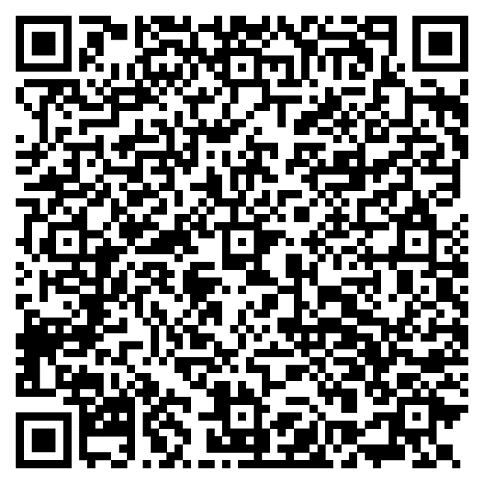

Prijs: 92 € (incl. 6% btw, excl. verzendkost)
Met de kortingscode IFA2022 ontvangt u 20% directe korting
Bestellen kan eenvoudig via nl.knopspublishing.be
Scan de QR-code
en bestel meteen!

